Slide 1
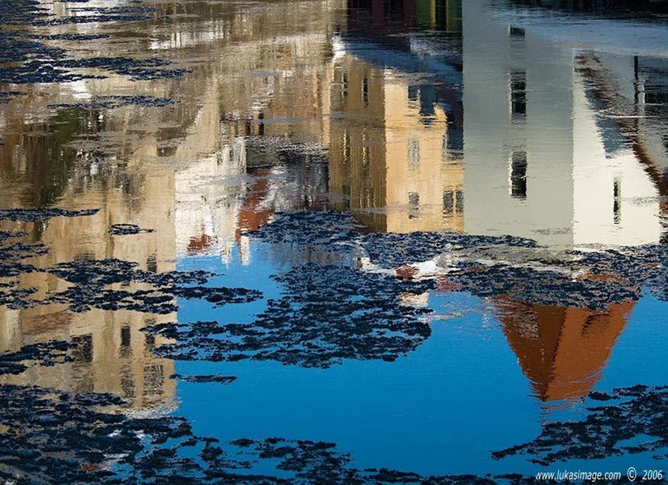
Há pouco tempo, um amigo enviou-me o conteúdo de uma publicação de setembro de 1978 na Seleções do Reader’s Digest, de autoria de ROBERTO ROSSELLINI – falecido diretor de cinema italiano – sobre o aprender :
«Io ho un tesoro immenso: la mia ignoranza. Per me è una gioia grandissima poterla superare. Se poi altri possono trarre profitto falla conoscenza che acquisisco, sono doppiamente felice. Fintanto che continuo a scoprire nuove cose, la vita sarà meravigliosa, ma sarà comunque troppo breve per tuto ciò che desidero imparare.”
Dei-me conta de que, embora não conhecendo até então este ensinamento de Rossellini, tenho buscado pautar minha vida em tal assertiva:
“Possuo um enorme tesouro: minha ignorância. Para mim é uma imensa alegria poder superá-la. Se consigo que outros lucrem alguma coisa com aquilo que aprendo, fico duplamente feliz. Enquanto vou descobrindo coisas novas, a vida se torna maravilhosa, embora demasiado curta para tudo aquilo que
desejo aprender.”
Acrescento: ...e compartilhar. (clique)

Slide 2
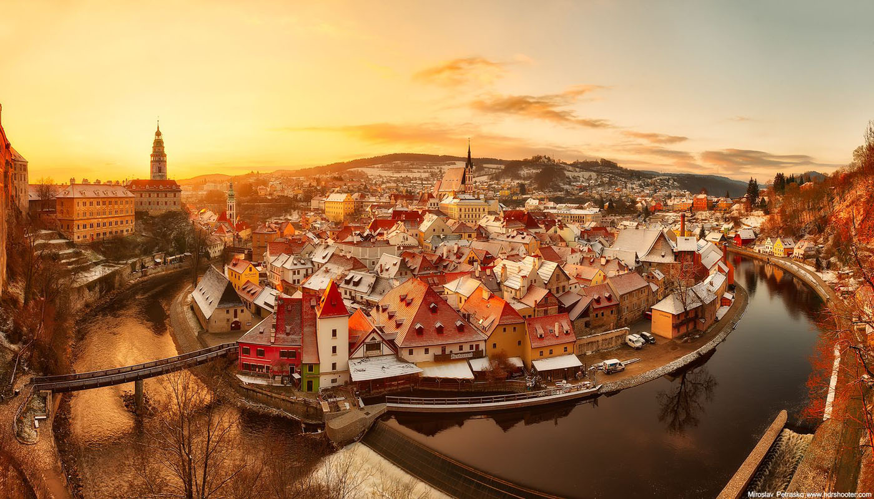
Český Krumlov
Uma das 10 pequenas cidades mais românticas da Europa.
Os primeiros assentamentos da área que atualmente corresponde a Český Krumlov surgiram entre os séculos VII e XII.

Slide 3
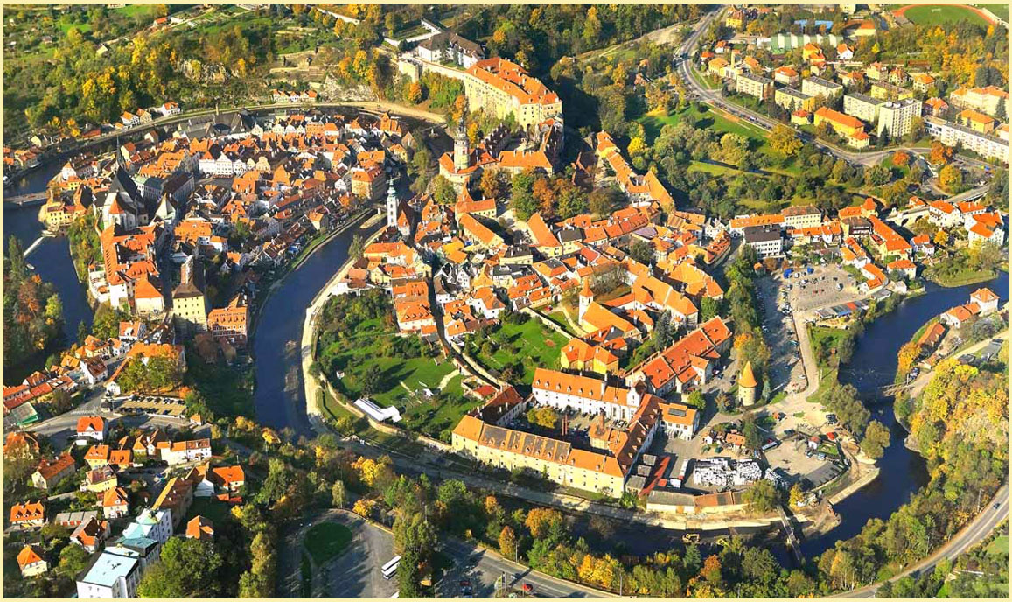
Český Krumlov, cidade no sul na República Tcheca, região da Boêmia, recortada pelo rio Moldava (Vltava, em Tcheco) e registrada na lista da UNESCO como Patrimônio da Humanidade. Foi a antiga capital da região de Rosenberg, a nobreza mais rica e influente do país. A construção desta cidade e seu Castelo teve início no Século XIII.
De acordo com a lenda, o nome Krumlov é derivado da palavra alemã Krumme, que pode ser traduzida como "curvado sobre um prado", o que faz referência à topografia da cidade, curvada sobre o Rio Moldava. O adjetivo 'Český' significa boêmio ou simplesmente tcheco.
(clique)

Slide 4
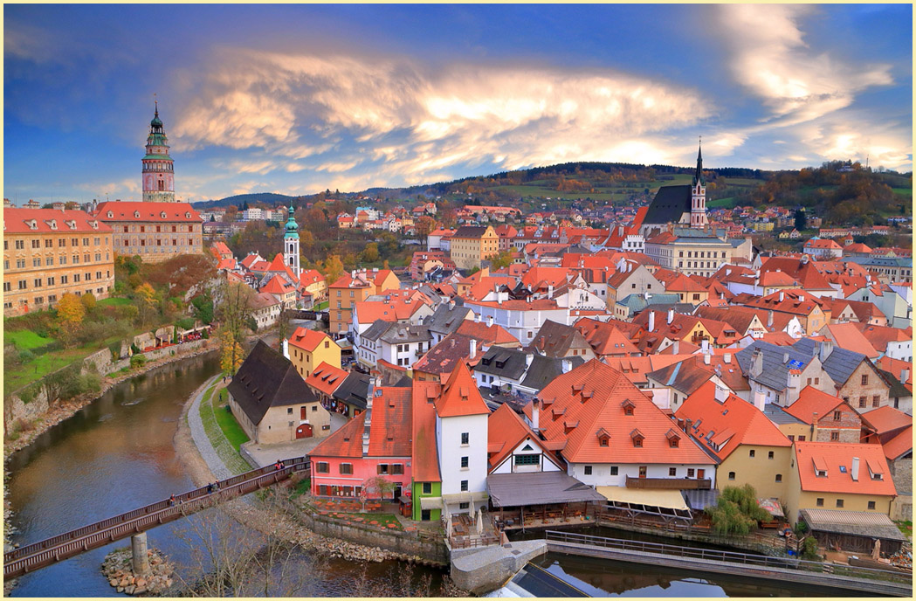
Desenvolvida às margens do rio Moldava, Český Krumlov logo se definiu através de duas torres dominantes no horizonte da cidade. A torre de castelo simboliza o poder governante secular, enquanto a torre da igreja de São Vito, à direita, personifica o poder do cristianismo também desde os tempos medievais. O rio Moldava, ladeado pelo castelo do promontório e o edifício da igreja, compõe o panorama arquitetônico impressionante que caracteriza a cidade.

Slide 5
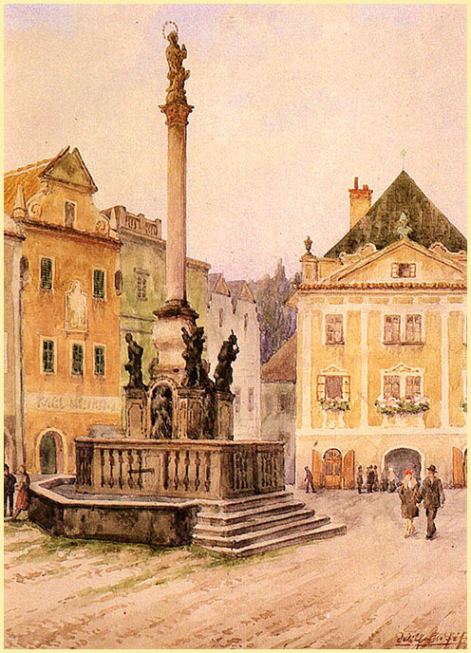
A rigor, a primeira menção de água na praça de Český Krumlov apareceu em regulamentos de incêndio compilados por Jan de Rosenberg, em abril de 1388. Naquela ocasião, o tanque de água era feito de madeira. A fonte propriamente dita, de pedra, foi erigida a partir de 1577.
Um registro de "Biografias dos Últimos Rosenberg" por Václav Brezan afirma: "1577. Este ano uma ereção de fonte pública começou na praça em Cesky Krumlov com custeio municipal".
Esta pintura é de autoria de Wilhelm Fischer – anos 20/30 do século XVII.
foto: Libor Sváček.
(clique)

Slide 6
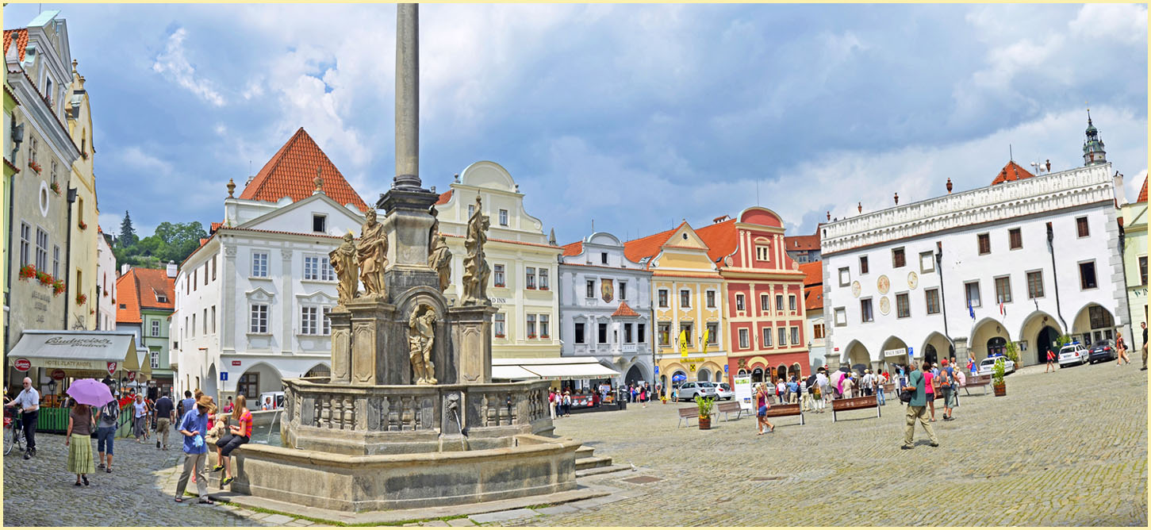
À Praça da Concórdia ( Svornosti , em Tcheco) estão intrinsecamente ligadas as fundações da cidade.
Coluna de Praga - construída nesta praça durante 1714-1716 em memória da epidemia de peste que atingiu a cidade durante 1680-1682. Esculturas de São Vito, São João Evangelista, São Judas Tadeu na linha superior, e São Francisco Xavier, São Sebastião, São Kajetan e São Roque na linha de baixo, são as obras-primas de um escultor de Praga, bem como uma escultura da Virgem situada no topo da coluna. Em 1843, devido à ferrugem que corroeu a primeira fonte de 1443, uma nova foi instalada circundando a Coluna de Praga. (clique)
Notes:
In 1843, because of the rusty condition the fountain was abolished, and a new one was built by the Plague Column in the upper part of the square.
A stone six-angled fountain surrounds a Plague Column erected during 1714-1716 for the memory of the plague epidemic that struck the town during 1680-1682. Sculptural decoration shows mainly sculptures of anti-plague patrons (saints) and town protectors. Sculptures of St. Václav, St. Vitus, St. John the Evangelist, St. Juda Thaddeus in the upper row, and St. Francis Xavier, St. Sebastian, St. Kajetan and St. Rocchus in the lower row are the masterpieces of a Prague sculptor Matěj Václav Jäckel, as well as a sculpture of Virgin Mary situated on top of the column. (see History of Sculpture in the Český Krumlov Region).

Slide 7
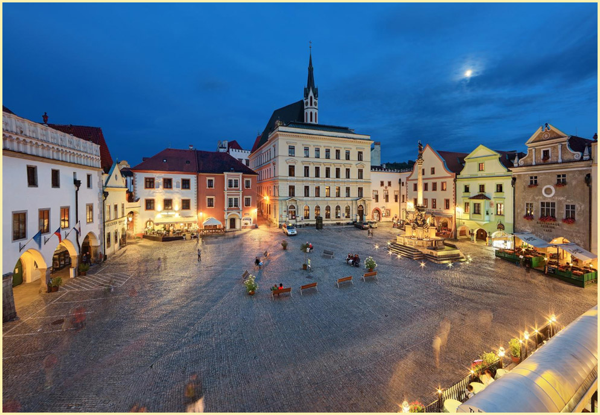
Essa mesma praça, ou seja, a da Concórdia ( Svornosti, em Tcheco) da primeira fonte, continua a principal da cidade e mantém a estrutura arquitetônica da velha fonte e de sua Coluna de Praga.

Slide 8
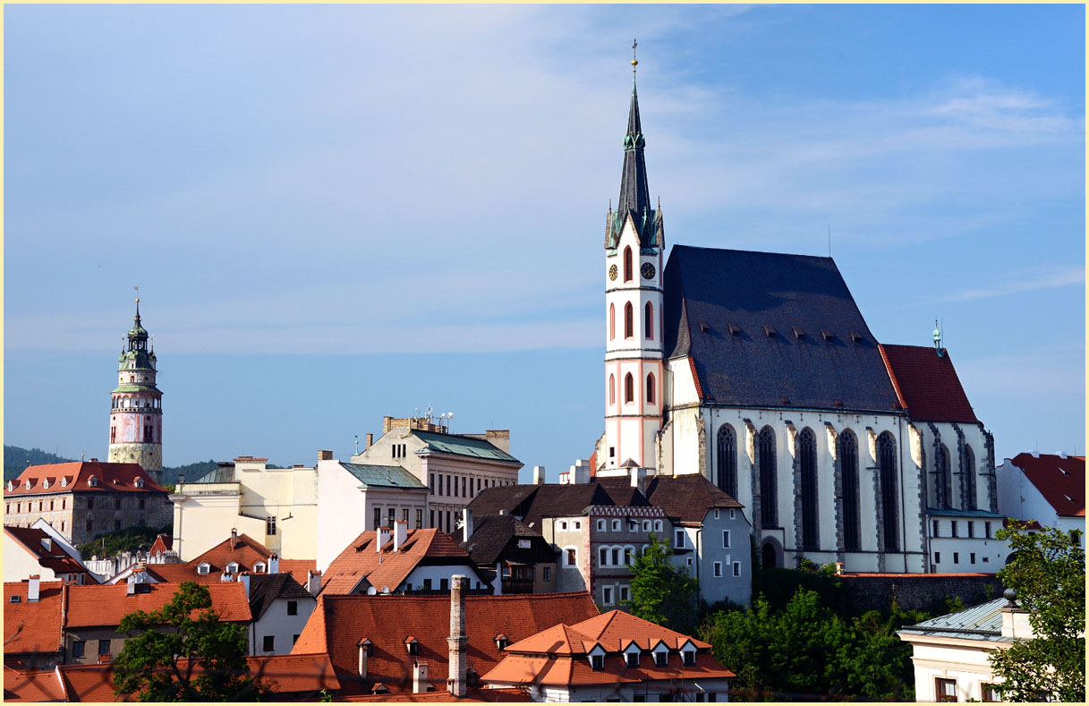
A paróquia que hoje se poderia chamar de São Vito, foi instaurada em Český Krumlov provavelmente por Peter I von Rosenberg, pouco antes de 1317. O edifício, ao longo dos séculos, passou por grandes alterações e somente quando terminado, no Séc.XIX, teve a parte superior de sua torre – barroca - remodela em estilo neo-gótico por volta de 1893-1894. Depois do castelo, a igreja é o segundo grande marco da cidade.

Slide 9
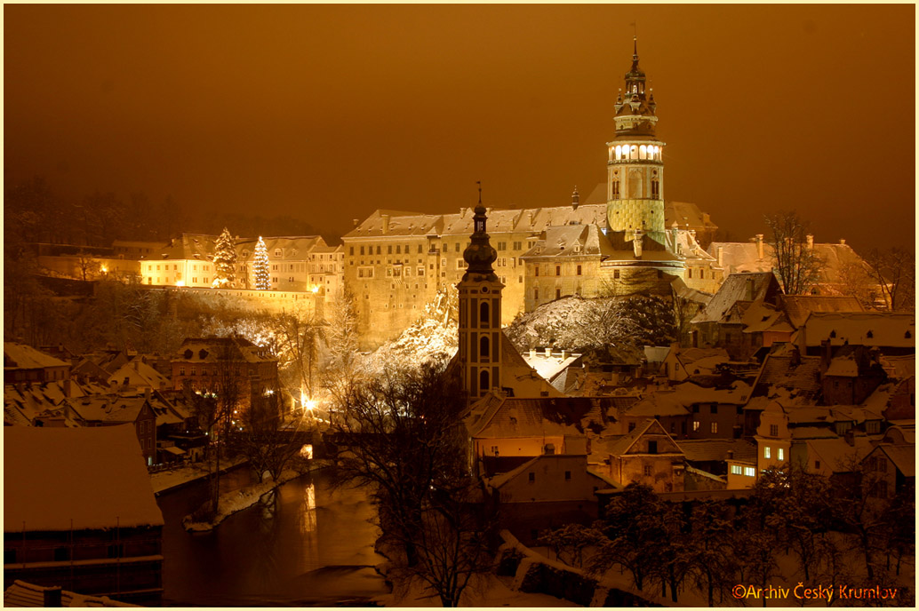
Castelo Schwarzenberg – Remonta a 1240, quando o primeiro castelo foi construído pela família Witigonen, o principal ramo da poderosa família Rosenberg. Esta, herdou o castelo e fez de Krumlov sua residência familiar.

Slide 10
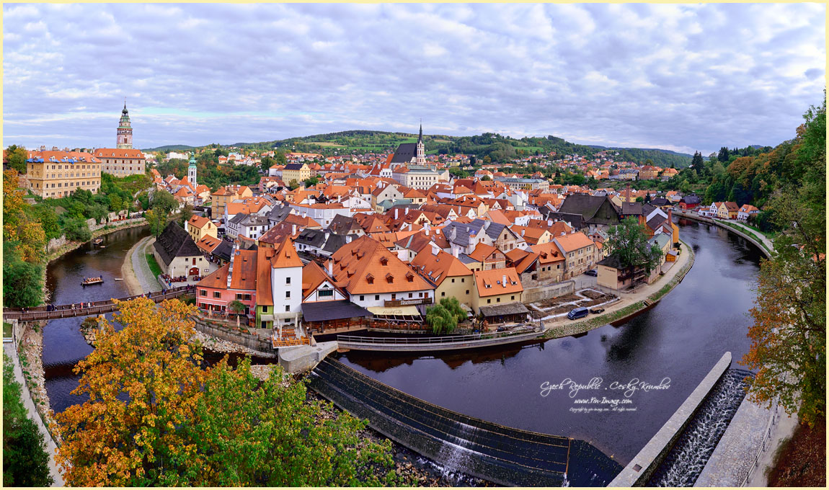
Em 1947, a propriedade Schwarzenberg, incluindo Český Krumlov , foi transferida para as propriedades provinciais Tchecas e em 1950 tornou-se propriedade do Estado da Checoslováquia. Toda a área foi declarada um monumento nacional em 1989 que, em 1992, foi adicionado à Lista do Patrimônio Mundial da UNESCO.

Slide 11
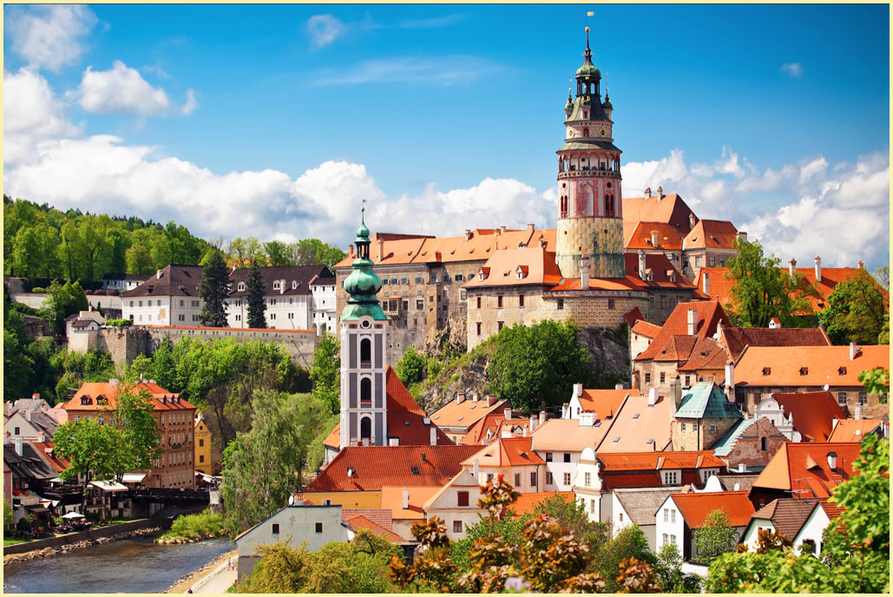
Castelo Schwarzenberg - segundo maior castelo da República Tcheca, foi sendo aumentado no decorrer dos séculos misturando elementos góticos, renascentistas e barrocos.

Slide 12
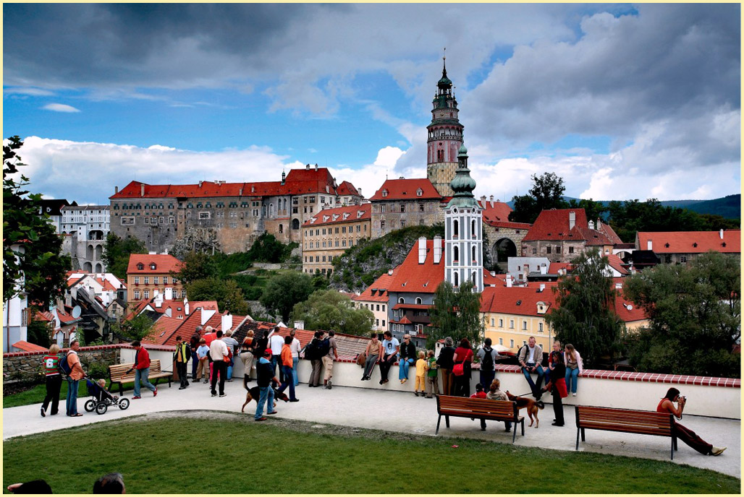
Turistas admirando de longe a beleza da torre do castelo em seus 54 m construídos no século XIII e reconstruídos em estilo renascentista por volta de 1580. Em 1994-1995, a torre foi restaurada, preservada sua pintura. Além de ver de perto sinos dos séculos XV e XVII, a experiência de avistar a cidade e seus arredores de lá de cima é indizível...

Slide 13
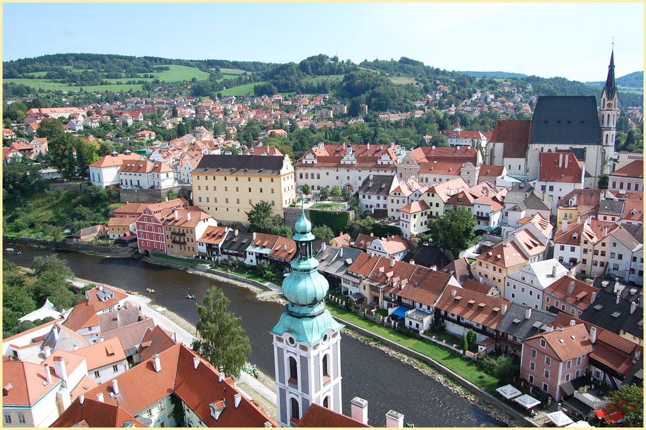
... como, por exemplo, esta face da cidade, com casas poeticamente alinhadas à beira-rio... O Moldava, por óbvio. Pouco além, à direita, a torre da Catedral de São Vito.

Slide 14
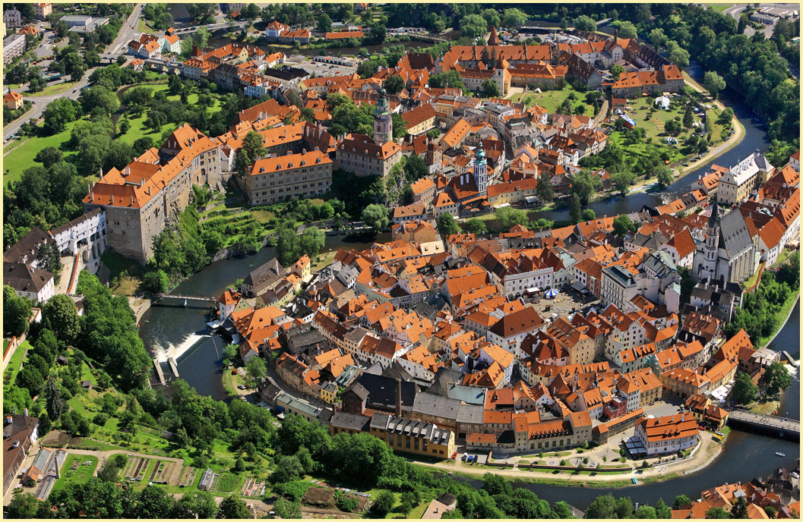
Considerando o castelo desde a edificação onde se encontra sua torre até o último dos acréscimos em sua estrutura, e se ainda descontarmos a curvatura de sua base, teremos que ele tem um comprimento de bem mais que a metade do centro histórico da cidade...

Slide 15
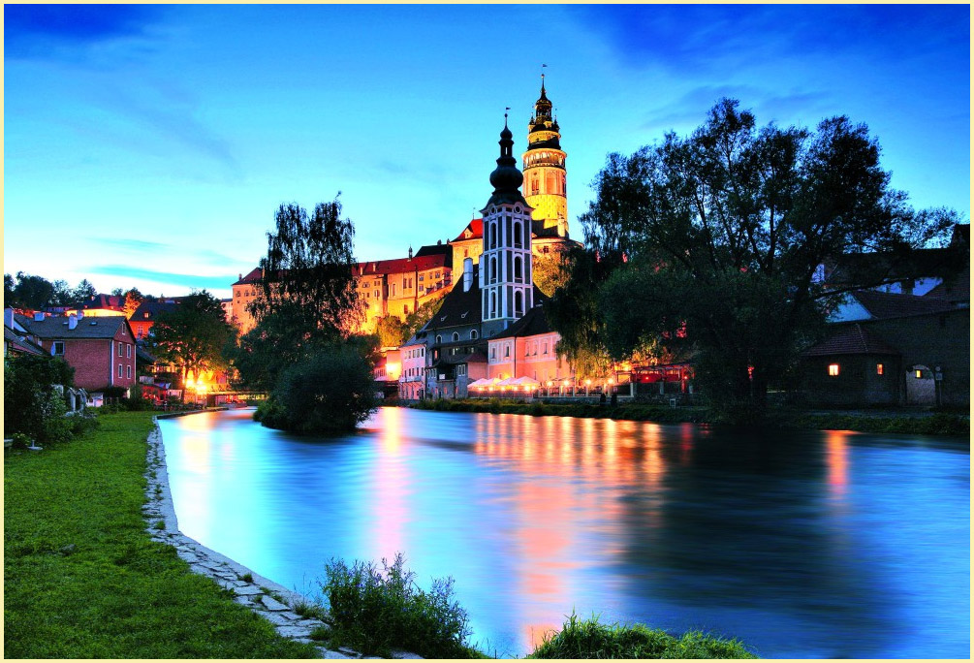
Entre os séculos XIV e XVII, Český Krumlov ficava entre o interior da Boêmia, a bacia austríaca e bávara do Danúbio, e o Norte da Itália. O Renascimento italiano trouxe marcas indeléveis ao perfil da cidade e de seu palácio de grande beleza, especialmente romântica devido a sua localização junto ao rio Moldava (Vltava, em Tcheco).

Slide 16
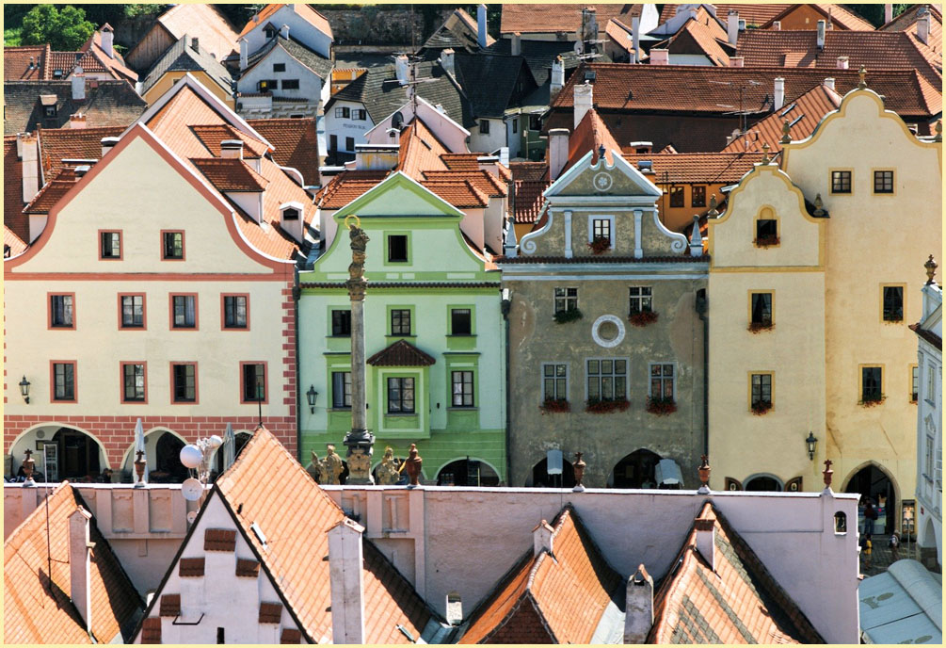
A cidade que em 1376 possuía 96 casas somente, desenvolveu-se mas conserva com fidelidade seu estilo original.
Ao centro, vê-se a praça da Concórdia com sua Coluna de Praga.

Slide 17
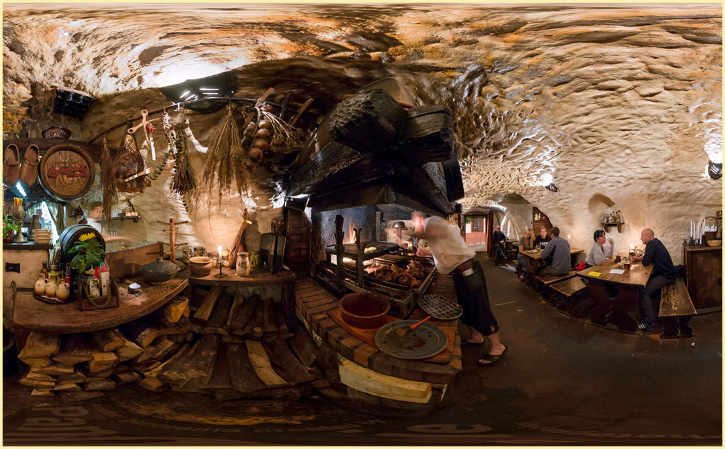
Como se pode constatar na Taberna Satlavska, preservar, conservar, respeitar e manter a tradição do original é praticamente uma religião em Český Krumlov .

Slide 18
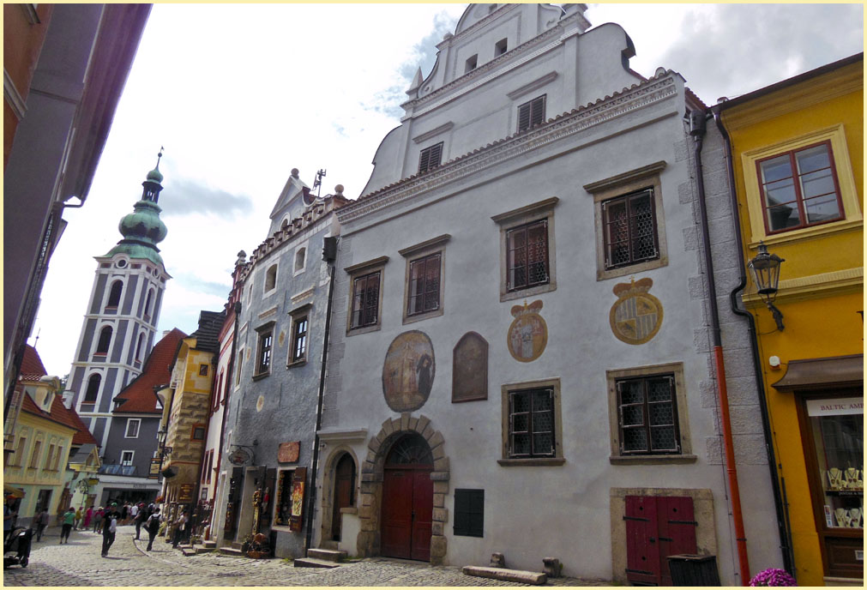
Latrán - nome do distrito bem como a rua principal que o atravessa. Não era exatamente um bairro habitado pela nobreza; as casas de Latrán eram em sua maioria dos servos do castelo.

Slide 19
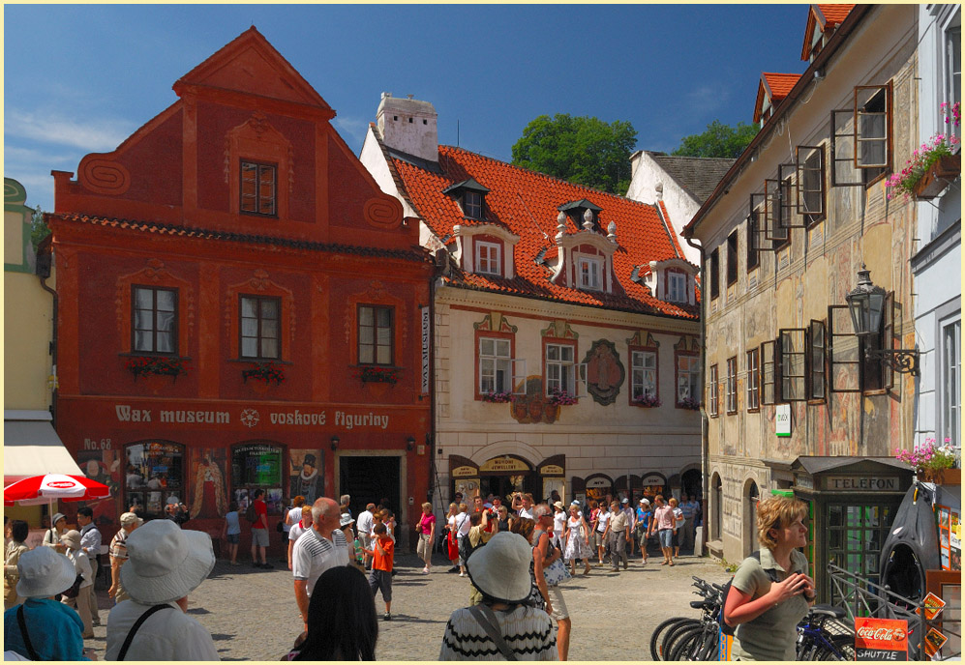
Český Krumlov, uma pérola da arquitetura renascentista e um lugar onde a suntuosidade do castelo local, ruelas labirínticas, casas burguesas decoradas com brasões, e jardins floridos são harmoniosamente entrelaçados.

Slide 20
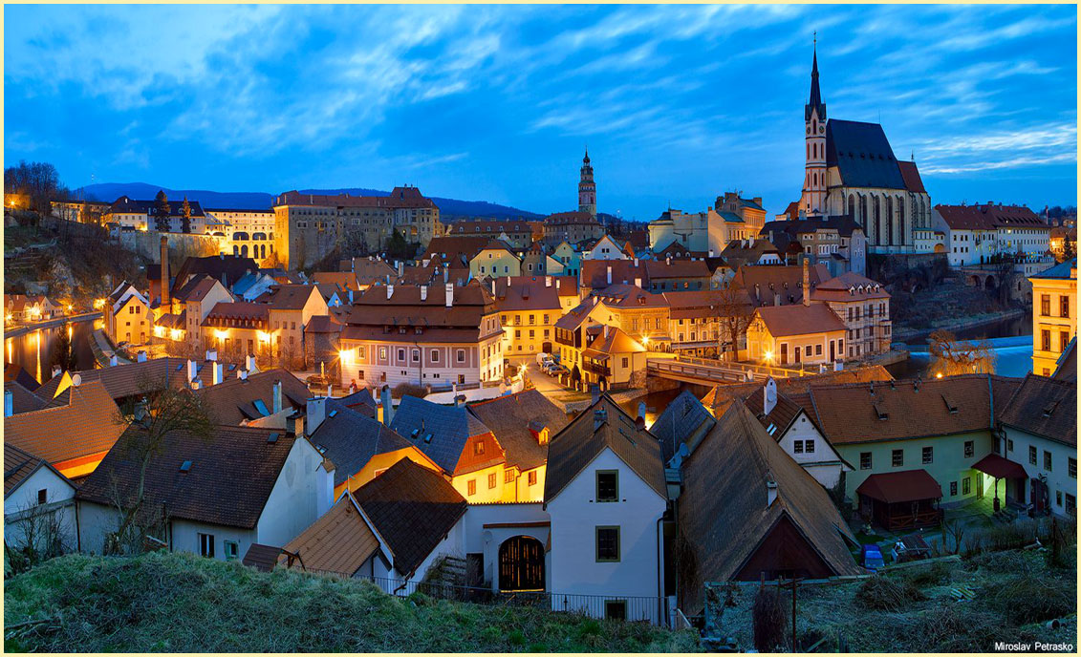
Nas ruas estreitas e labirínticas desta cidade, o turista se sente como se de repente tivesse mudado para outro século. Existem poucas cidades que mantiveram seu caráter medieval e renascentista até hoje, ainda menos lugares com um ambiente tão tranquilo que não é possível descrever.

Slide 21
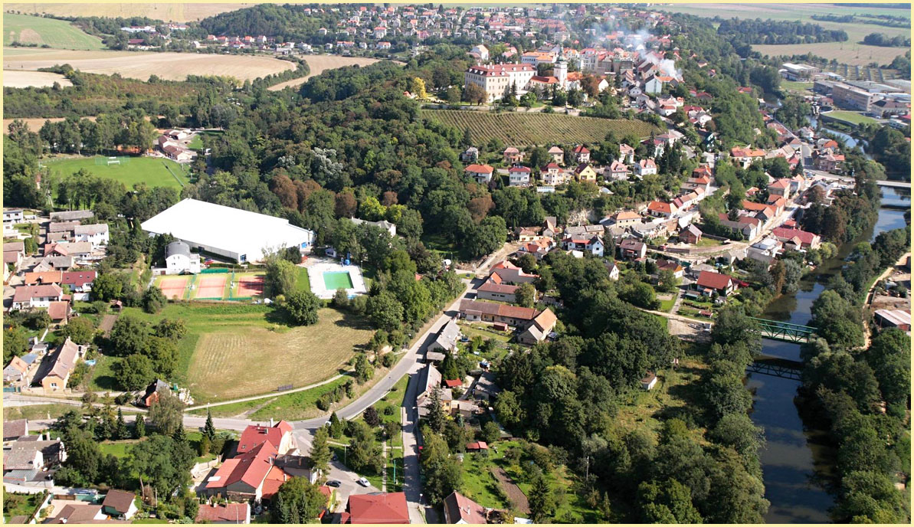
Český Krumlov parece saída de algum conto de fadas. Seu centro histórico mescla arquitetura barroca e renascentista, enquanto o rio Moldava circunda o pequeno centro como se tivesse sido desenhado exatamente para isso. Grandes campos gramados com chalés coloridos cercam as imediações, enquanto, no alto de um morro, o Castelo domina o horizonte. No centro, as pequenas ruelas levam ora para um restaurante, ora para uma ponte que termina em um bosque sereno... Todavia, não lhe faltam quadras de tênis, como se pode observar na foto.

Slide 22
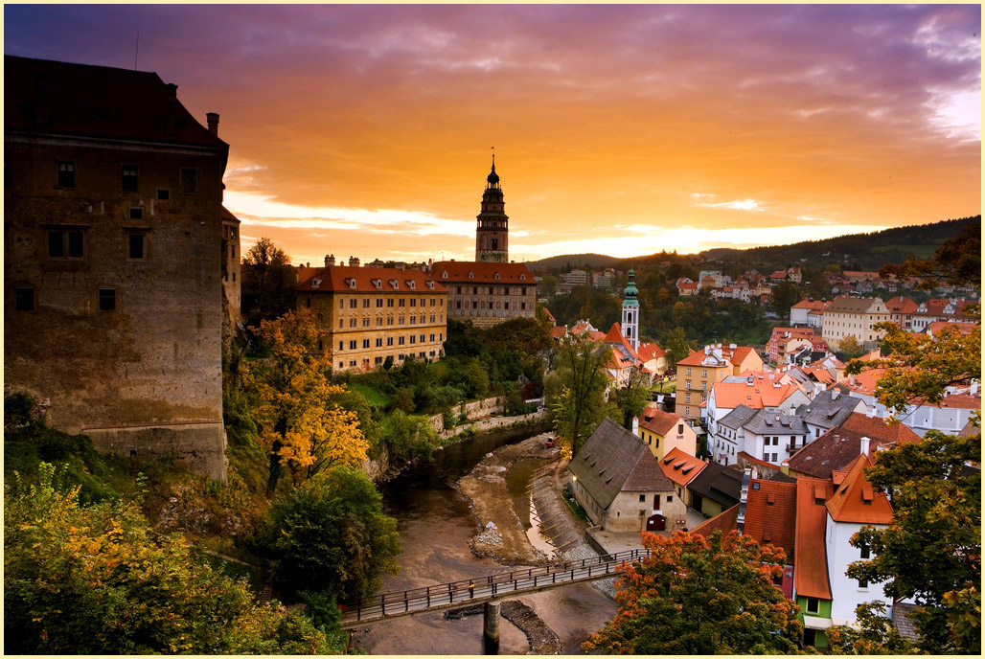
Milagrosamente, esta joia da arquitetura medieval conseguiu escapar por mais de sete séculos das marés destrutivas das guerras, e o patrimônio da cidade - uma mistura harmoniosa de estilos dominado pelo Renascimento - permaneceu intacto e sempre colorido por seus belos telhados alaranjados.

Slide 23
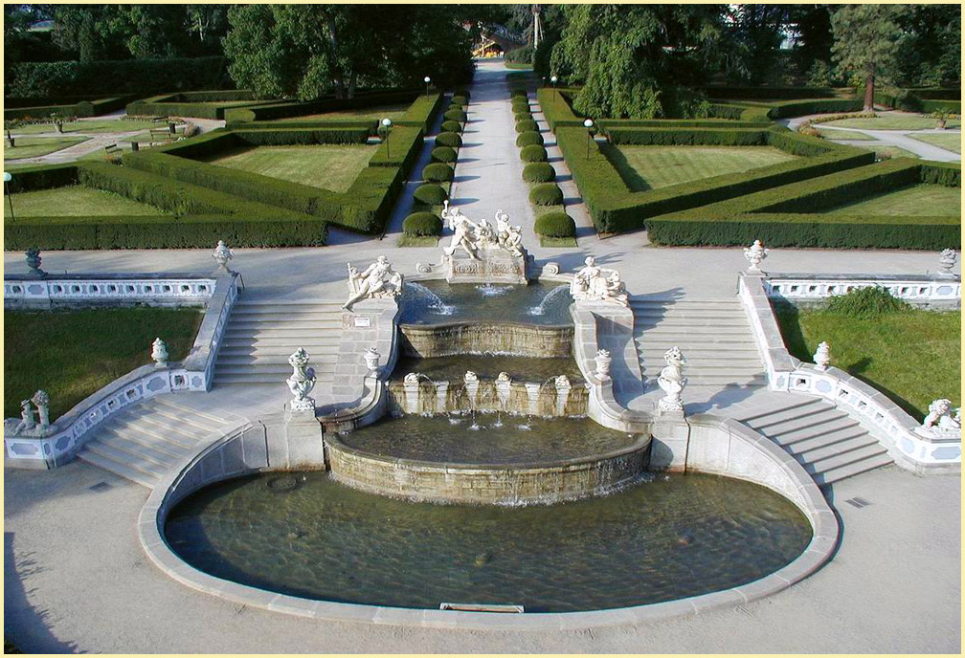
Castelo de Český Krumlov , com seu padrão arquitetônico, tradição e expansão cultural, é um dos mais importantes monumentos da Europa Central, sendo também um de seus maiores castelos. Os quarenta edifícios e palácios, situados no quinto pátio do castelo, estão ornamentados com sete hectares de jardins, do século XVII.

Slide 24
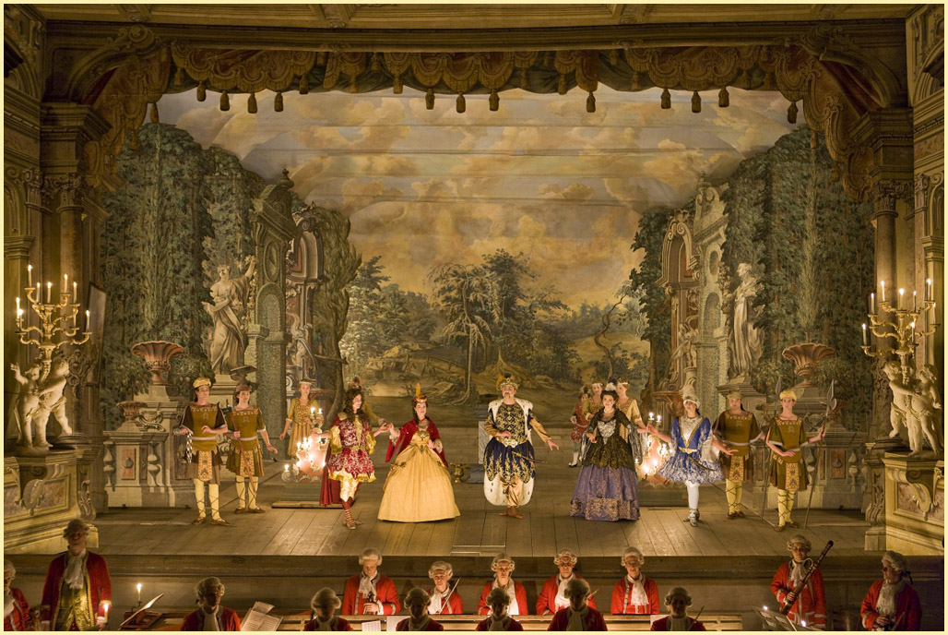
Importantíssimo em toda a Europa é o Teatro Barroco, construído no 5º pátio do castelo em 1682 pela família Eggenberg. Em 1766/8, um dos Schwarzenberg restaurou o teatro, onde foram realizadas performances de óperas cômicas francesas e italianas, dramas alemães, pantomima e ballet com temas da antiguidade.
Notes:
The castle houses the Český Krumlov Baroque Theatre, which is situated on the Vth Castle Courtyard. It is one of the world's most completely preserved Baroque theatres with its original theatre building, auditorium, orchestra pit, stage, stage technology, machinery, coulisses (stage curtains), librettos, costumes etc.^{[2]}

Slide 25
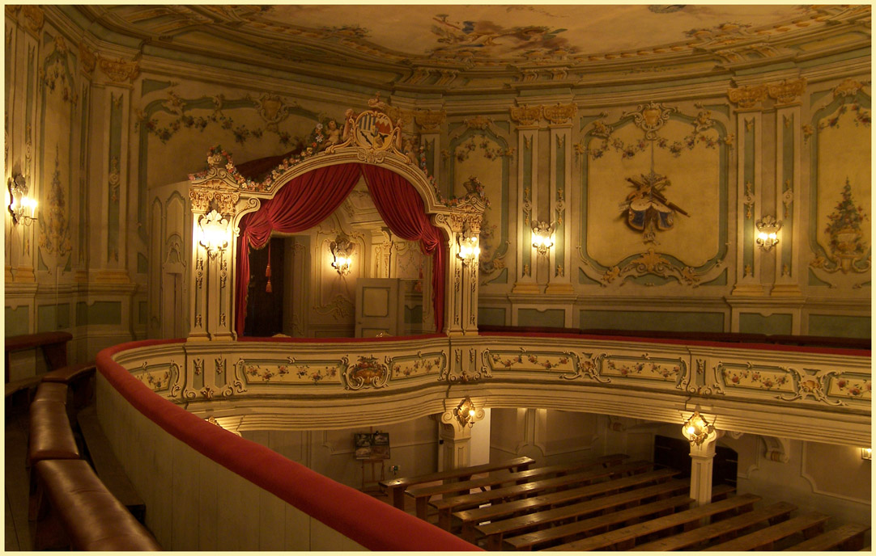
Teatro Barroco – A partir daquela reforma, o teatro barroco manteve-se intacto sem nenhuma reconstrução, com equipamento técnico original, decorações, trajes teatrais, bem como os arquivos do repertório até hoje, e é assim único no mundo.As pinturas da cenografia por grandes artistas de época criaram uma a atmosfera mágica que até hoje entusiasma seus espectadores. Hoje em dia, apresentações acontecem aqui várias vezes por ano com atores vestindo trajes barrocos.
Notes:
his theatre was built in 1682 by Johann Kristián von Eggenberg and then restored during 1766 by Josef Adam von Schwarzenberg. After its reconstruction, the building held performances of French and Italian comic operas, German dramas, pantomime and ballet with themes from antiquity. In 1898 it was closed, only occasionally to be used for festivals in the 1950s and 1960s. In 1966 it was shut down again and did not reopen until 1997. Nowadays, performances take place here several times a year, with actors wearing Baroque attire.

Slide 26
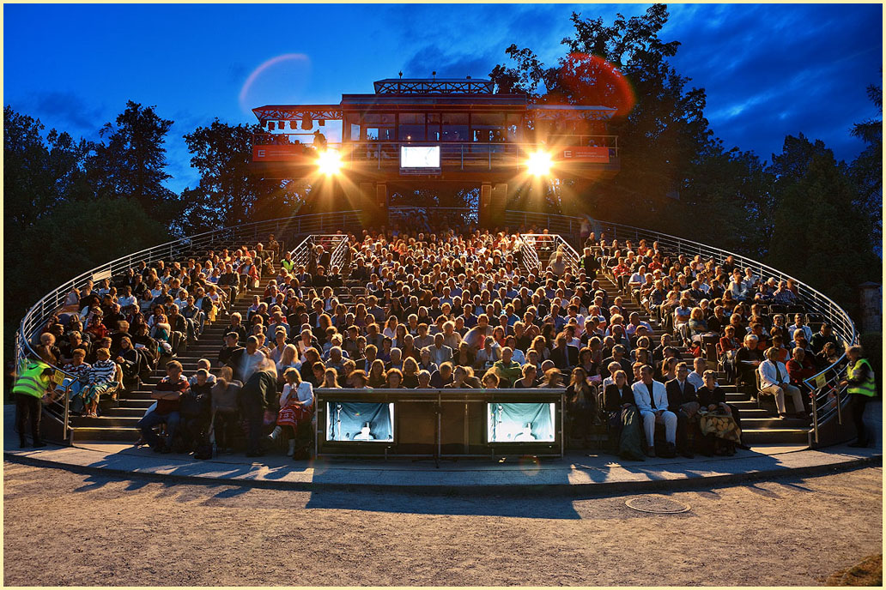
Após o sucesso de um anfiteatro ao ar livre dos jardins do Castelo, rotativo mecanicamente para 60 pessoas, foram efetuadas reformas de sorte a comportar uma plateia bem maior. Finalmente em 1993, o Teatro de Verão recebeu sua última forma com motor mais poderoso que lhe deu capacidade de girar 658 espectadores.

Slide 27
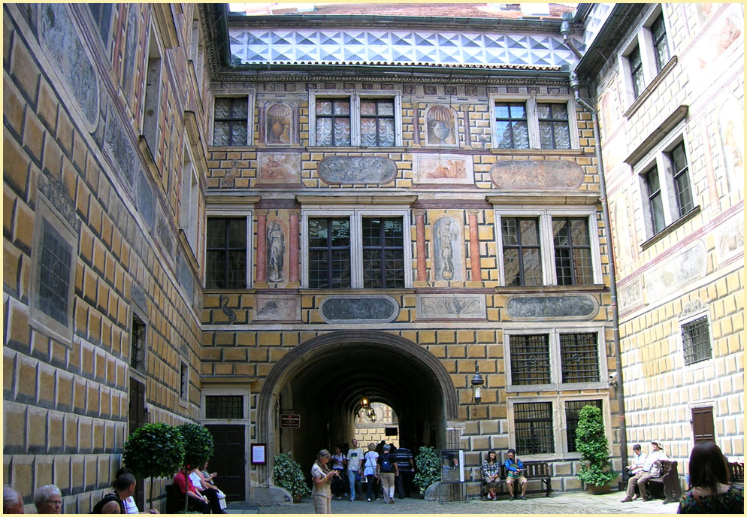
As ruas do interior do castelo, isto é, as que o rodeiam e também as que o entremeiam, têm quase todas este visual arquitetônico.

Slide 28
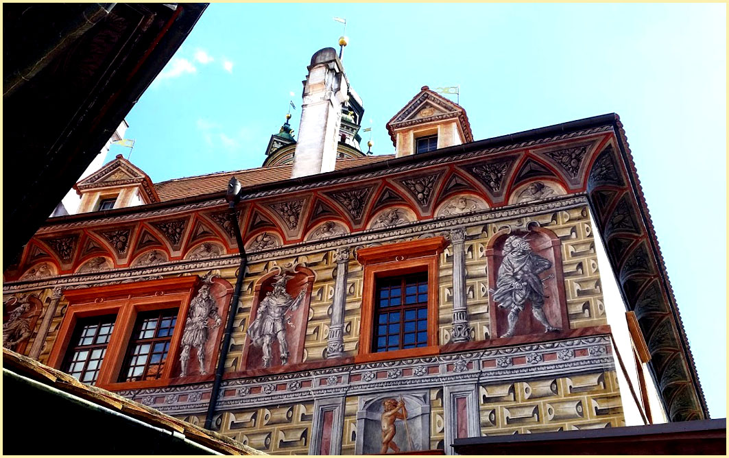
E se é desconhecida para nós do continente americano a existência de tão belo palácio com sua trabalhosa e colorida decoração renascentista...

Slide 29
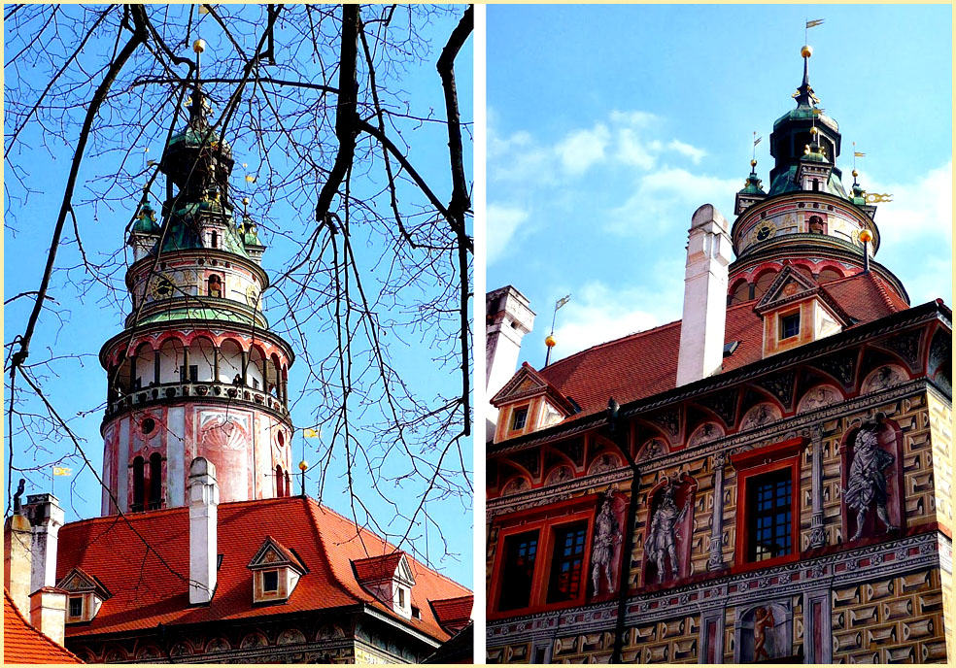
...pela Internet, pude deduzir que não há país no mundo que não tenha pelo menos um fotógrafo com sua assinatura em foto da velha torre do Castelo Schwarzenberg.

Slide 30
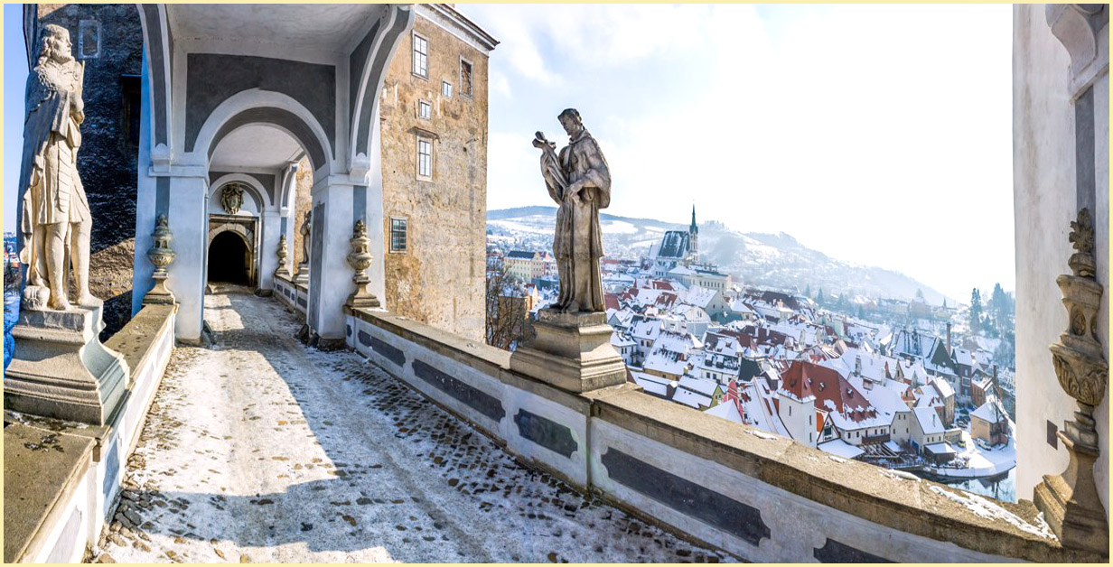
Como são muitos os edifícios que compõem o Castelo, entre alguns a junção foi estruturada através de corredores abertos, proporcionando vistas deslumbrantes da cidade como esta de Český Krumlov “branquinha de inverno”.

Slide 31
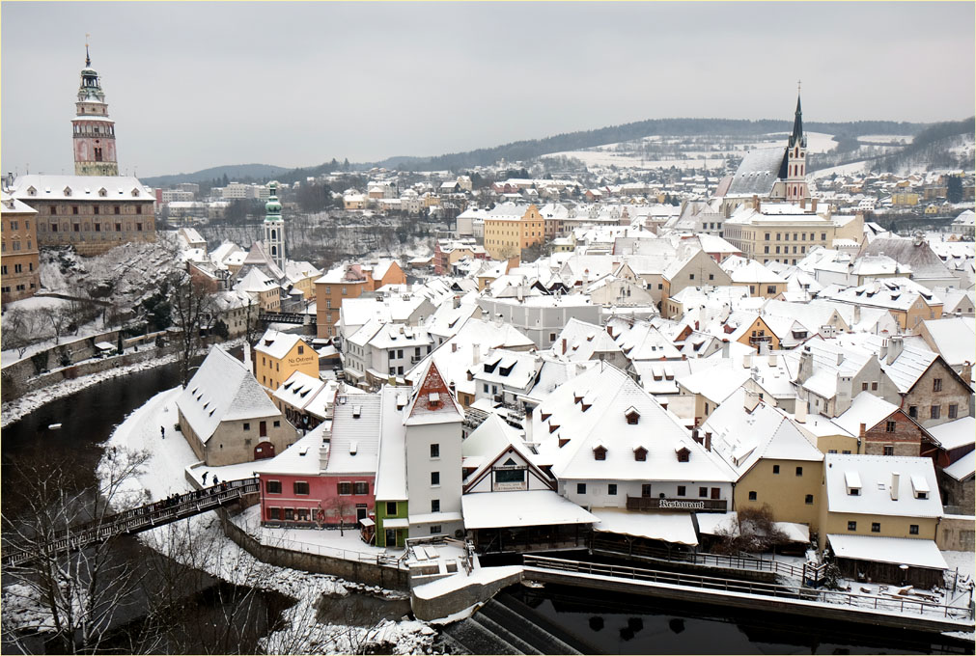
Porém a vista mais abrangente da paisagem nevada é incomparável!

Slide 32
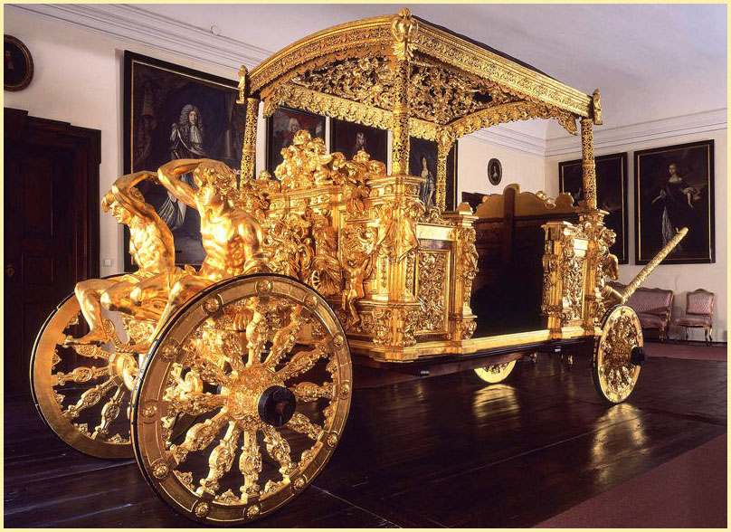
No chamado Hall dos Eggenbergs, encontram-se entre outros destaques a capela do castelo; esta carruagem de ouro, construída em Roma durante 1638, e o Masquerade Hall. Os Eggenbergs residiram no castelo de 1622 a 1719, e fizeram florescer a cultura. A família que lhe deu o nome atual, Schwarzenberg, obteve o castelo em 1719 e manteve-o até a nacionalização em 1947.

Slide 33
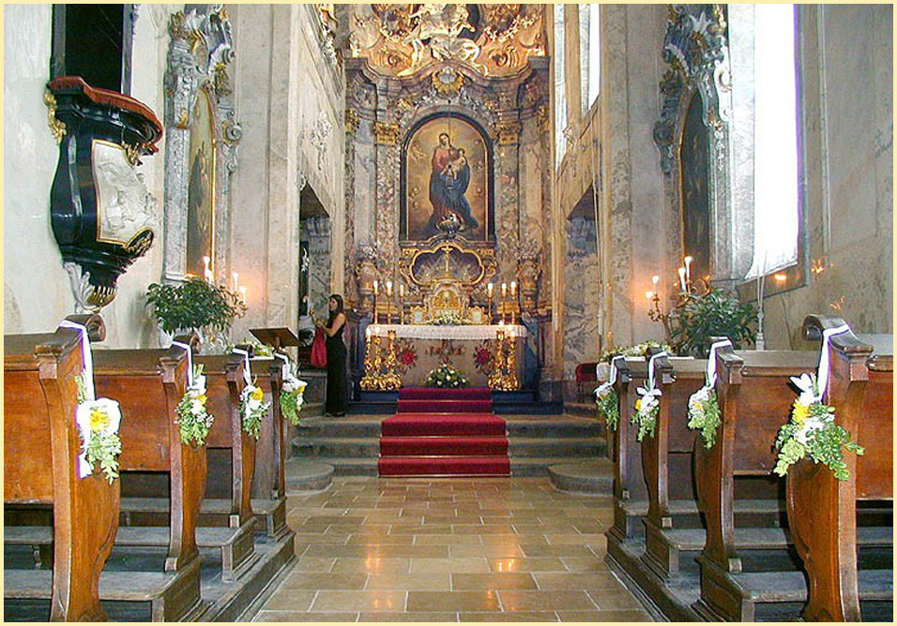
Capela do Castelo – do hall de entrada do Castelo sai uma escada do século XVII que leva direto à Capela de St. George, cuja primeira referência que se encontra é de 1334.
Seu órgão é de 1753, e se encontra em sua condição original – funcionando.
Notes:
St. George´s Chapel of Český Krumlov Castle
Objects | Interesting | Map
The No. 1 Guided Tour of Český Krumlov Castle begins at the Entry Hall with a staircase dating from the second half of the 17th century which leads to St. George\'s Chapel. The first reference to the Chapel was in 1334, while in the second half of the 16th century it was rebuilt in Renaissance style. Its present appearance is the result of a reconstruction carried out between the years 1750 and 1753. The interior was decorated with stucco work by Matyas André. Jan Antonín Zinner was responsible for the sculpture of St. George above the main altar and Charles Louis Philippot painted the altar pictures. At the choir stalls is the organ from 1753, made by Friedrich Ferdinand Semrád, which is still in its original condition (Historic Organs in the Český Krumlov Region). The remains of St.Calixtus are a precious component of the Altar. (Remains of St.Calixtus in St. George\'s Chapel).

Slide 34
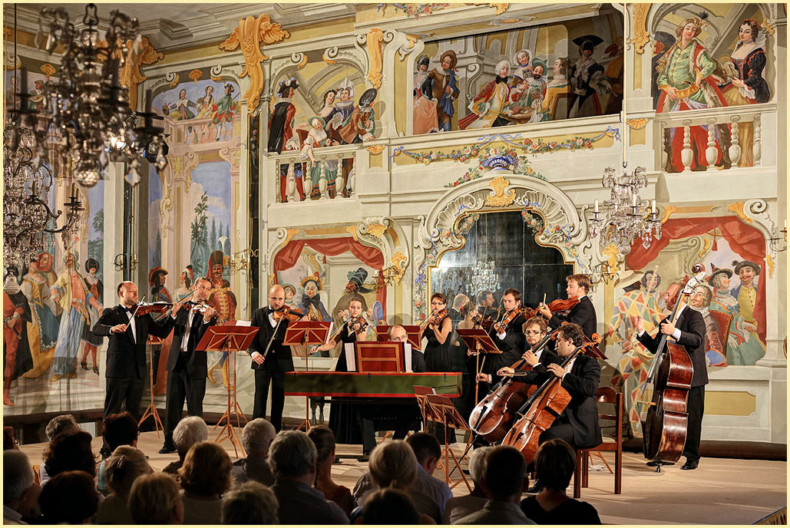
Concerto no Masquerade Hall – Na segunda metade do século XVI, das três grandes salas que serviam para recepções, somente o chamado Salão Verde foi mantido como recinto cerimonial após reforma com peças de outras salas; entre outras, 5 lustres de cristal e um grande espelho para a parede principal. É hoje o Masquerade Hall.

Slide 35
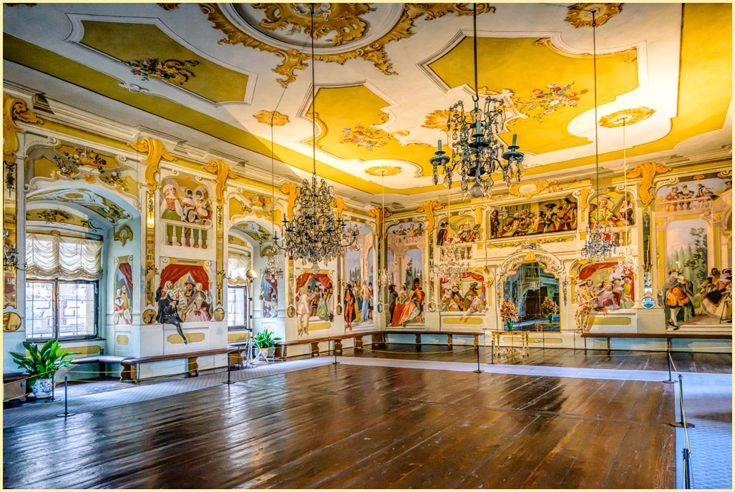
Masquerade Hall – este alegre salão foi brilhantemente pintado em estilo rococó em 1748. O grande espaço apresenta murais de 135 pessoas em um carnaval: há chineses, turcos, mouros e “Commedia Dell 'Arte” com personalidades como o médico e o Arlequim. São cinco os lustres de cristal que também enfeitam a sala.

Slide 36
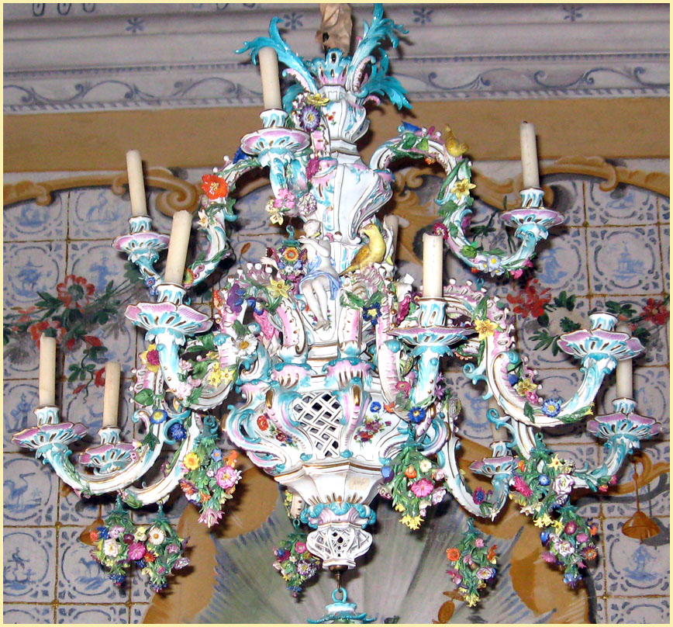
Aqui, uma das salas do castelo com o lustre que me impressionou mais que aqueles de legítimo cristal tcheco.
O requinte do trabalho nesta porcelana me pareceu ainda mais artístico que a lapidação nos cristais de lustres.
Na verdade, as duas artes são belíssimas e “tchequíssimas”!

Slide 37
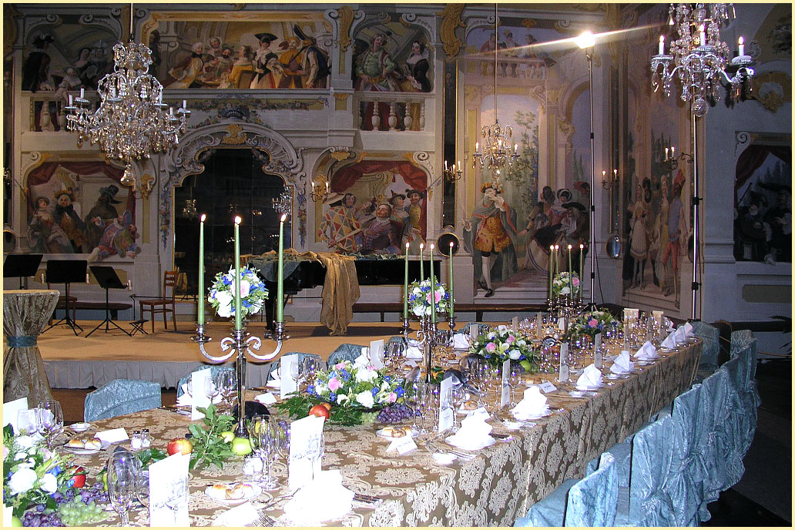
Atualmente, a exemplo do que acontecia na Idade Média, o Masquerade Hall ainda é o mais preferido dos salões para grandes banquetes.

Slide 38
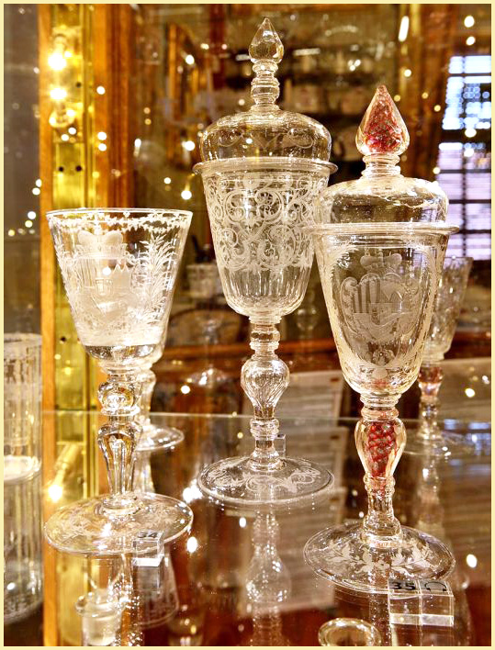
No Museu do Castelo, cálice com espiral rubi incrustrada que pertenceu a um dos herdeiros do castelo Schwarzenberg no início do século XVIII.
Foi lapidado na casa de fundição Janoušek, que fazia um dos trabalhos mais progressistas em cristal dessa época.
(clique)
Notes:
Goblet with a sealed ruby spiral belonged to Adam Franz of Schwarzenberg. It comes from Janoušek smelt house near Vimperk which was operating on his manor and was one of the most progressive glass works of its time. The time classification results from a well-known event: in 1712 Adam Franz received the Order of the Golden Fleece.
Goblet with a cut portrait of Johann Adolph of Schwarzenberg, Europe, end of the 19th century

Slide 39
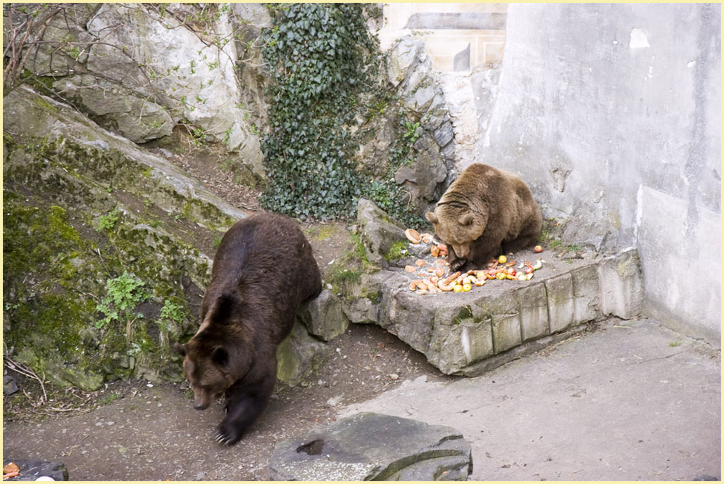
Estes dois ursos são parte da família dos “bichinhos de estimação oficiais” que são mantidos no fosso do Castelo Schwarzenberg desde 1707. Atualmente, a área destinada à criação desses “pets” foi adaptada para dar o melhor conforto possível aos animais. Visitá-los, é um destino popular para passeios de famílias com suas crianças.

Slide 40
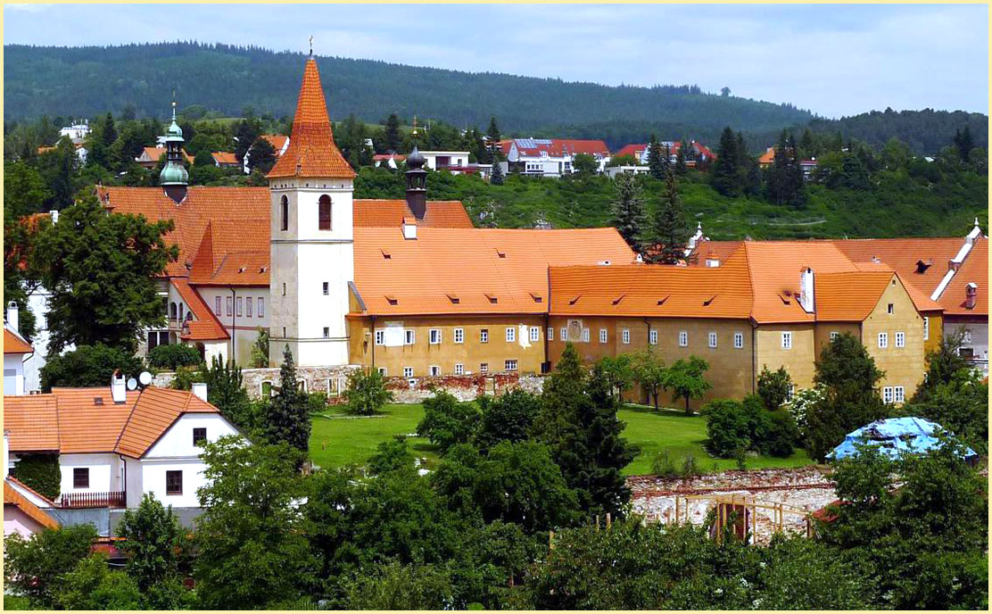
Monastério Minorita - A construção deste mosteiro, um dos mais antigos edifícios sobreviventes de Cesky Krumlov, começou em meados do século XVI. Ainda em uso, o mosteiro é mais visitado durante seus concertos ou recitais religiosos memoráveis. Este complexo histórico é um espaço interativo de conhecimentos e experiências.

Slide 41
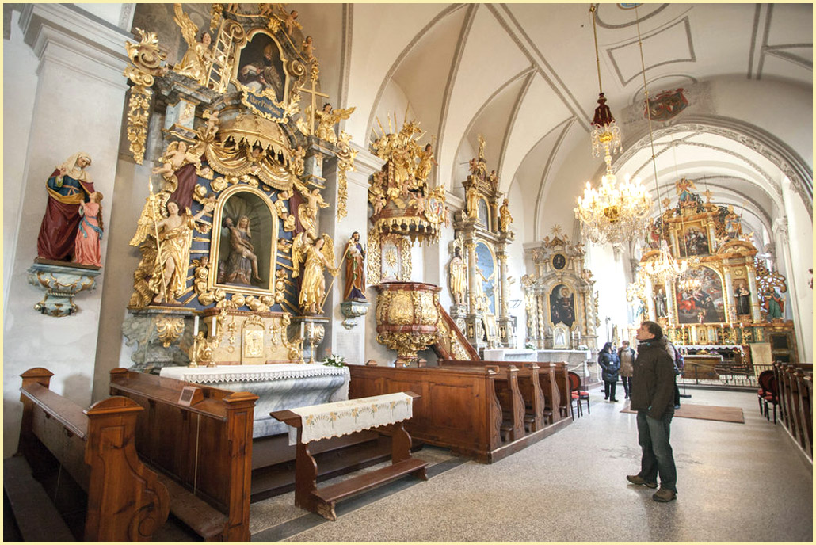
No centro do complexo do mosteiro está a igreja do Corpo de Cristo com uma abóbada nervurada e janelas góticas elevadas. A igreja foi construída no século XIV, e no meio do XVII foi reconstruída na tradição barroca quando de um incêndio no Mosteiro.

Slide 42
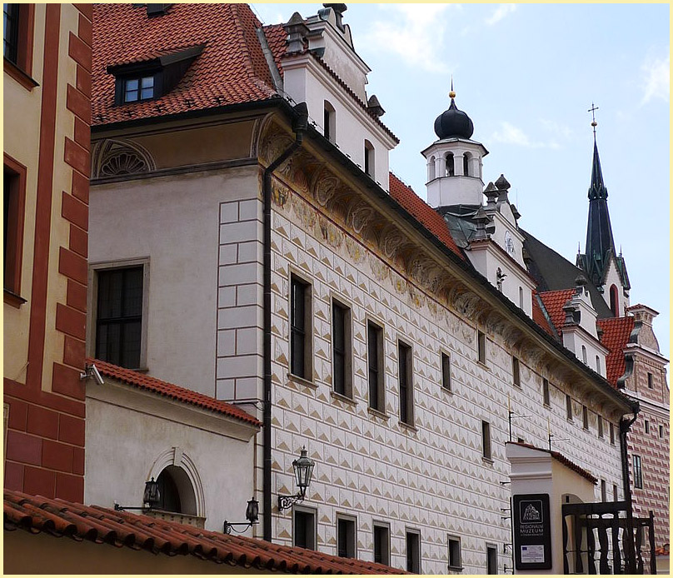
Seminário Jesuíta
(1588)
Declarado patrimônio cultural pela UNESCO, abriga hoje em suas dependências o 5 estrelas Hotel Růže.
Além de ter poder gabar-se de uma história muito rica, é um dos hotéis mais charmosos da República Tcheca. Seus 70 quartos são decorados com atenção ao conforto e detalhes (alguns em estilo renascentista) incluindo banheira de hidromassagem ou um banho de turfa relaxante em banheira de madeira.
(clique)

Slide 43
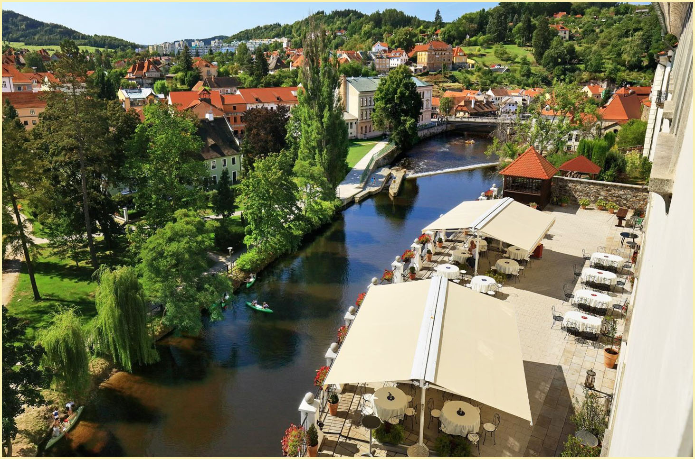
Em sua parte externa o hotel oferece este magnífico terraço sombreado para degustar qualquer das especialidades do bar ou da cozinha do Růže, desfrutando de outra bela paisagem da cidade.

Slide 44
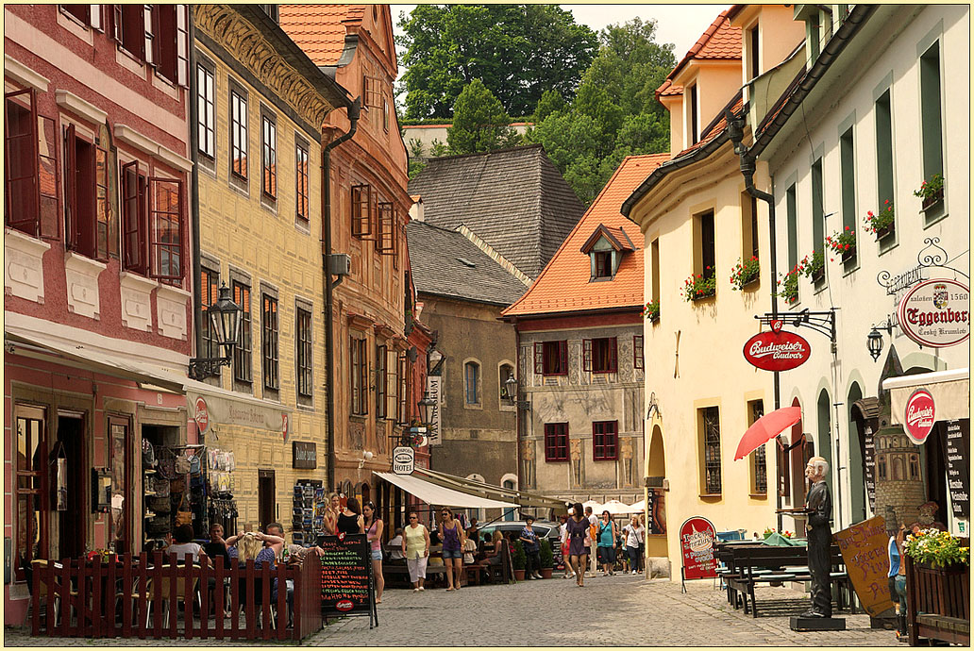
Desde a época dos Rosenberg já se fabricava cerveja em Krumlov. A Budweiser é originalmente da República Tcheca, mas alguns alemães, quando foram para os EUA, resolveram se apropriar do nome e criaram a Budweiser americana, que não tem nada a ver com aquela. Aqui no Brasil ela é chamada Czechvar.

Slide 45
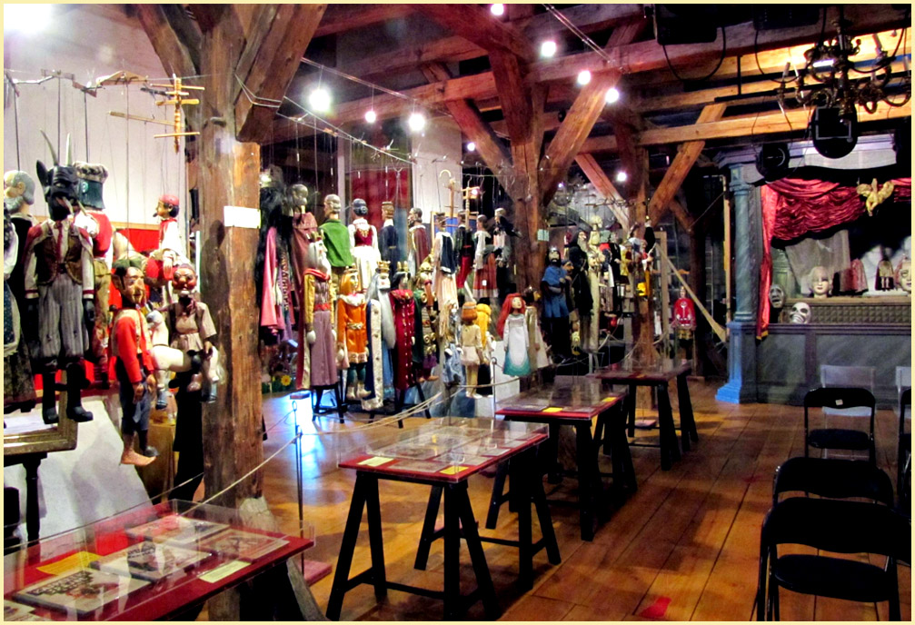
Museu de Marionetes - Este edifício histórico, anteriormente igreja de St Jobst, contém uma exposição de antigas marionetes tchecas e teatros de fantoches completos, incluindo projetos de palco e cortinas da segunda metade do século XIX. O Museu abriga uma galeria com itens para venda de marionetes, porém de artistas contemporâneos.
Notes:
Marionette Museum
This historical building, formerly the church of St Jobst, contains an exhibition of old Czech marionettes and complete puppet theatres including stage designs and curtains from the latter half of the 19th century. The collection is complemented with modern gems of puppetry design from the National Marionette Theatre collections.
The museum also houses a gallery containing items for sale, where visitors can purchase an original marionette crafted by contemporary Czech artists - puppeteers and wood-carvers - the result of a blend of artistic mastery and fine craftsmanship.
Complete baroque puppet theater, including the Baroque machinery. Occasional marionette production of the group and a puppet opera Don Giovanni, Magic Flute, Baroque opera Orfeo ed Euridice.
Special tours for groups outside the opening hours of the museum, can be ordered by phone: +420 606 259 491.
Sale of original historical marionettes.
Marionette Museum
This historical building, formerly the church of St Jobst, contains an exhibition of old Czech marionettes and complete puppet theatres including stage designs and curtains from the latter half of the 19th century. The collection is complemented with modern gems of puppetry design from the National Marionette Theatre collections.
The museum also houses a gallery containing items for sale, where visitors can purchase an original marionette crafted by contemporary Czech artists - puppeteers and wood-carvers - the result of a blend of artistic mastery and fine craftsmanship.
Complete baroque puppet theater, including the Baroque machinery. Occasional marionette production of the group and a puppet opera Don Giovanni, Magic Flute, Baroque opera Orfeo ed Euridice.
Special tours for groups outside the opening hours of the museum, can be ordered by phone: +420 606 259 491.
Sale of original historical marionettes.
Marionette Museum
This historical building, formerly the church of St Jobst, contains an exhibition of old Czech marionettes and complete puppet theatres including stage designs and curtains from the latter half of the 19th century. The collection is complemented with modern gems of puppetry design from the National Marionette Theatre collections.
The museum also houses a gallery containing items for sale, where visitors can purchase an original marionette crafted by contemporary Czech artists - puppeteers and wood-carvers - the result of a blend of artistic mastery and fine craftsmanship.
Complete baroque puppet theater, including the Baroque machinery. Occasional marionette production of the group and a puppet opera Don Giovanni, Magic Flute, Baroque opera Orfeo ed Euridice.
Special tours for groups outside the opening hours of the museum, can be ordered by phone: +420 606 259 491.
Sale of original historical marionettes.
Marionette Museum
This historical building, formerly the church of St Jobst, contains an exhibition of old Czech marionettes and complete puppet theatres including stage designs and curtains from the latter half of the 19th century. The collection is complemented with modern gems of puppetry design from the National Marionette Theatre collections.
The museum also houses a gallery containing items for sale, where visitors can purchase an original marionette crafted by contemporary Czech artists - puppeteers and wood-carvers - the result of a blend of artistic mastery and fine craftsmanship.
Complete baroque puppet theater, including the Baroque machinery. Occasional marionette production of the group and a puppet opera Don Giovanni, Magic Flute, Baroque opera Orfeo ed Euridice.
Special tours for groups outside the opening hours of the museum, can be ordered by phone: +420 606 259 491.
Sale of original historical marionettes.
This historical building, formerly the church of St Jobst, contains an exhibition of old Czech marionettes and complete puppet theatres including stage designs and curtains from the latter half of the 19th century. The collection is complemented with modern gems of puppetry design from the National Marionette Theatre collections.
The museum also houses a gallery containing items for sale, where visitors can purchase an original marionette crafted by contemporary Czech artists - puppeteers and wood-carvers - the result of a blend of artistic mastery and fine craftsmanship.
Complete baroque puppet theater, including the Baroque machinery. Occasional marionette production of the group and a puppet opera Don Giovanni, Magic Flute, Baroque opera Orfeo ed Euridice.
Special tours for groups outside the opening hours of the museum, can be ordered by phone: +420 606 259 491.
Sale of original historical marionettes.

Slide 46
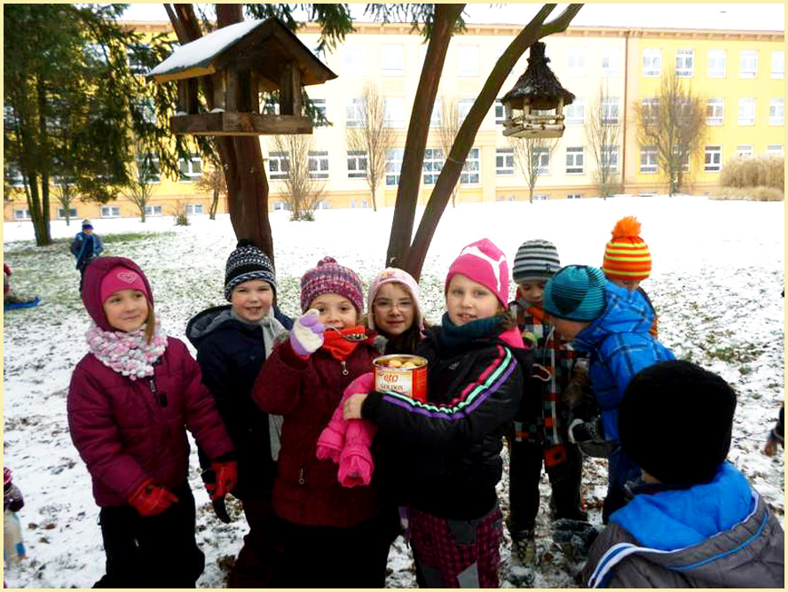
Como eu, vocês devem se perguntar: “ – Mas como pode tudo ser assim tão bem conservado?” A resposta encontrei na educação do povo tcheco em geral, mas especialmente o desta encantadora cidade onde as crianças da Escola Primária aprendem, entre outros bons princípios, o de alimentar animais – aqui, as aves.

Slide 47
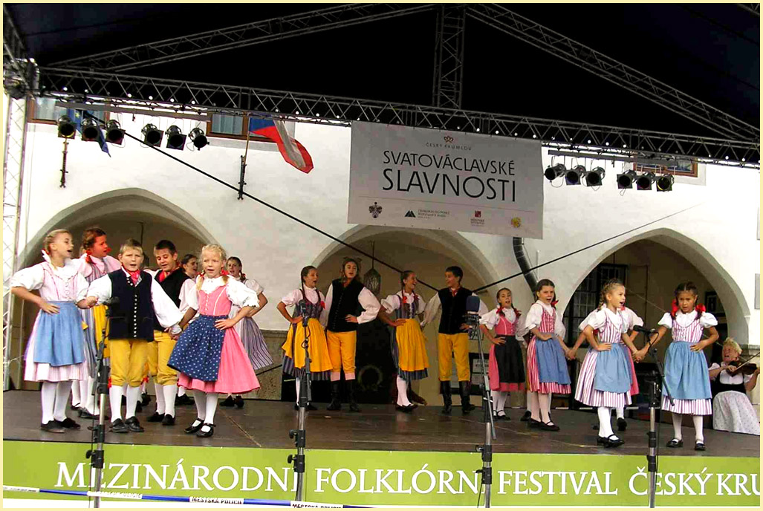
Aprendem também a serem patriotas, defendendo sua terra nos Festivais de Folclore, cantando e dançando com comprometimento e emoção desde cedo a música típica do lugar onde nasceram.

Slide 48
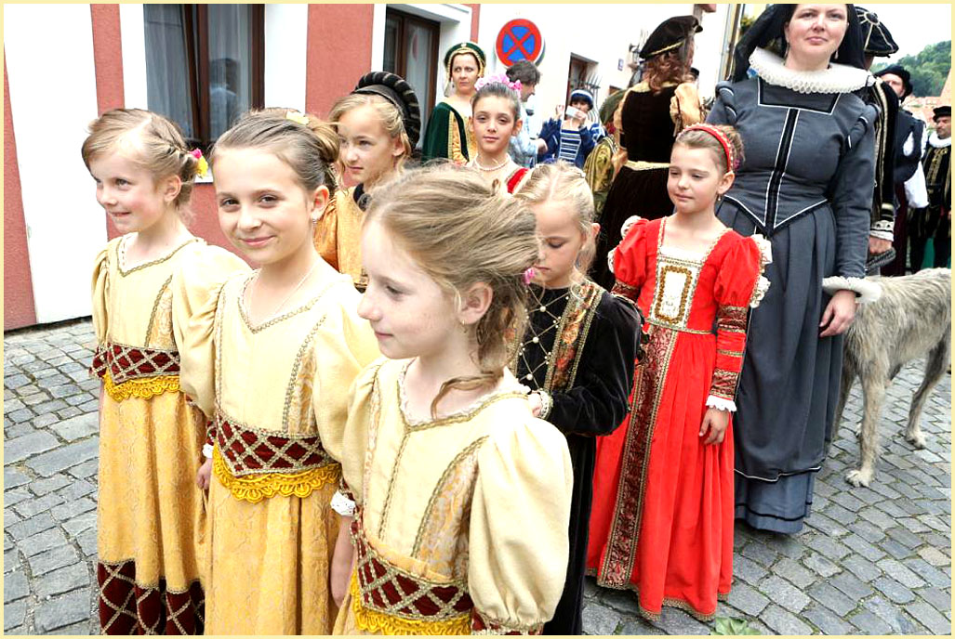
Com uma participação em todos os eventos importantes da cidade, seja ele de que tema for, as crianças não poderiam também deixar de compor o desfile que homenageia a tradição (Rosa das Cinco Pétalas) dos famosos de Rožmberk (Rosenberg) no mês de junho. Crianças e adultos passam preliminarmente por um teste para avaliar suas habilidades e condições físicas a fim de desempenhar um papel.

Slide 49
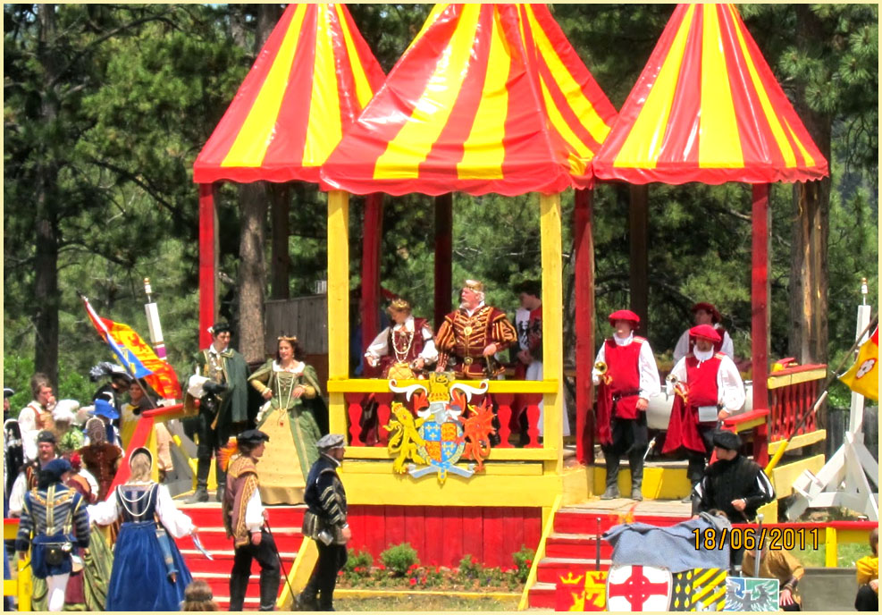
Afora cerca de 70 conjuntos que dão um total de 170 apresentações em 10 palcos diferentes no centro da cidade, sob a assistência do “rei” e sua “corte”, o espírito da época renascentista é trazido por três dias com o burburinho de justas, feiras de artesanato, de alimentos, música medieval, teatro de rua, e duelos de esgrima para culminar com o destaque do festival:

Slide 50
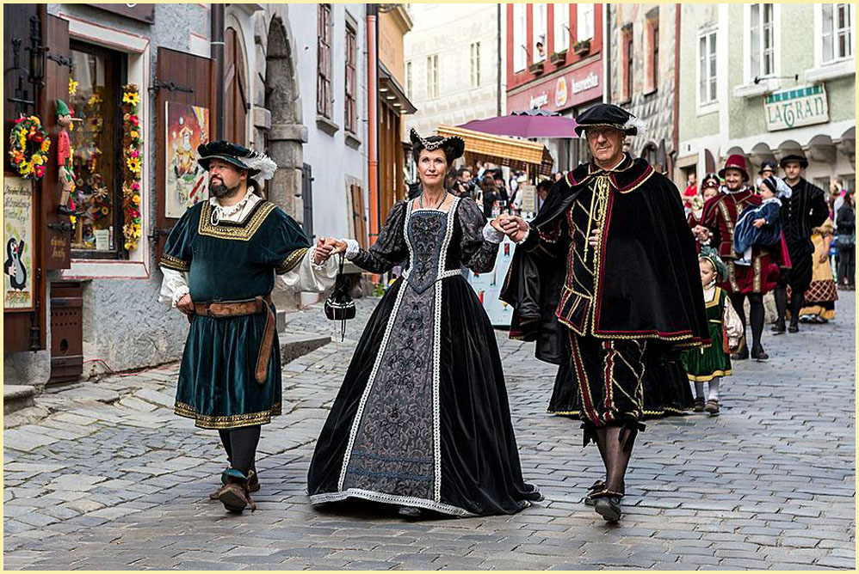
- quer encontrar os cavaleiros corajosos, damas nobres e encantadoras ou admirar nas ruas a arte dos malabaristas e ilusionistas, faquires, saltimbancos e até do feiticeiro? As celebrações da Rosa de Cinco Pétalas em um espírito renascentista permitem tal volta no tempo. O ápice do festival é o cortejo magnífico, cheio das personalidades famosas ligadas à história da cidade. Participam desta apoteose aproximadamente 750 pessoas historicamente fantasiadas.

Slide 51

Esta festividade noturna, onde participantes e muitas vezes mesmo os assistentes se vestem de trajes renascentistas, geralmente termina em uma taverna ou, justamente, na adega do Hotel Růže .

Slide 52

A lenda das cinco pétalas tem origem na "Divisão da Rosa“, significando os Rožmberk (Rosenberg) proprietários do castelo dividindo seus bens entre seus cinco filhos. Cada homem recebeu um brazão que ostenta uma rosa de cinco pétalas em cores diferentes.
O simbolismo é importante porque a rosa de cinco pétalas nas bandeiras, na verdade, têm um significado Rosacruz.
A rosa de cinco pétalas é uma flor selvagem e todas as rosas selvagens têm cinco pétalas, ou múltiplos do número cinco. Assim, o padrão geométrico para a rosa, é o pentagrama.
Por isso, é um símbolo dos quatro elementos mais o Espírito, ou Quintessência.
(clique)
Notes:
The task of this little essay is to reveal the true significance of this important and essential symbolism. The five petaled rose upon the Banner actually has a Rosicrucian significance, not Thelemic nor any other. Now let me explain why. The rose of five petals is actually a wild flower because wild roses has five petals. Furthermore, all roses have their petals grouped in multiples of five. Thus the geometrical pattern for the rose, because of the number 5, is the Pentagram or Pentangle. Hence, it is a symbol of the Four Elements and Spirit, or Quintessence.

Slide 53

Durante a hegemonia dos últimos Rosenbergs - Vilém de Rosenberg e Petr Vok - Krumlov viveu um desenvolvimento cultural incomum e virou casa de muitos personagens lendários com destinos difíceis.
O Alquimista do Imperador Rodolfo II operou aqui em seu laboratório secreto realizando grandes trabalhos.
Por ordem de Vilém, ele estava tentando transformar várias substâncias em ouro e prata, usando diversos elixires.
Os alquimistas deixaram seus traços na cidade até hoje, e não apenas em forma de sinais misteriosos nas fachadas da torre do palácio.
Porta de entrada da Casa do Alquimista.
(clique)

Slide 54

A casa com jardim e terraço na encosta foi construída na segunda metade do século XVII.
Em 1911 o pintor vienense, filho de mãe de Český Krumlov , Egon Schiele (1890-1918) – talentoso, boêmio, arrojado, agressivo e pleno de erotismo – viveu e trabalhou aqui.
Notes:
The garden house on the terraced hillside was built in the 2nd half of the 17th century. In 1911 the painter Egon Schiele (1890-1918) lived and worked here

Slide 55

Egon Schiele, que foi expulso da cidade por sua sensualidade crua e pelas pinturas de nus, tem hoje o
“Egon Schiele Art Centrum”, com exposição permanente de suas obras e outras itinerantes de escultores e pintores contemporâneos. Destaque-se que este lugar é uma honra especial entre a elite criativa.

Slide 56

O que Praga foi para Franz Kafka, Český Krumlov foi para Egon Schiele, que transformou o berço de sua mãe em seu tema favorito ao longo da vida. Sua primeira pintura conservada que retratou Český Krumlov data de 1915.
Notes:
What Prague is for Franz Kafka, Český Krumlov is for Egon Schiele

Slide 57

Imagens – todas tiradas da Net
Música : 1 – do compositor tcheco Dvořák, “Humoresque”
solo de Yo Yo Ma e Itzhak Perlman
Boston Symphony Orchestra regência do maestro Seiji Ozawa
2 – também de Dvořák, trecho de “The Moldau” (Vltava)
Symphonic Poem no.2 from My Fatherland( Ma Vlast)
Criação, pesquisa, compilação e formatação: Delza Dias Ferreira
Versão para o Inglês, revisão e publicação: Claudia Ricci
São Paulo, VIII de 2016

Slide 58
Fim

